Slide 1

ปฏิรูปประเทศไทย
ปฏิรูปจิตสำนึก
ประเวศ วะสี
๑๘ มีนาคม ๒๕๕๔

Slide 2
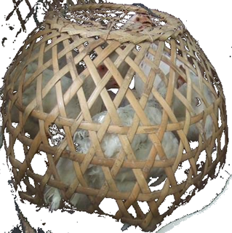

ปฏิรูปประเทศไทย
สร้างความเป็นธรรม - ลดความเหลื่อมล้ำ
โครงสร้างแห่งความไม่เป็นธรรม
๑. จิตสำนึก
๔. กฎหมาย
๒. โครงสร้าง
๕. การจัดสรร
ทรัพยากร
สังคมทางดิ่ง
๖. เศรษฐกิจ
๓. อำนาจรัฐ
รวมศูนย์
๗. การศึกษา
๘. การสื่อสาร

Slide 3
โครงสร้างใหม่
จิตสำนึก
เศรษฐกิจ
ระบบต่างๆ
การศึกษา
ความยุติธรรม
ฯลฯ
ชุมชนท้องถิ่น
สร้างพระเจดีย์จากยอด

Slide 4









จิตเล็ก - จิตใหญ่
ธรรมชาติ
จิตเล็ก = บีบคั้น
จิตใหญ่ = อิสระ ความสุข
ความงาม ความรักอันไพศาล

Slide 5
สร้างจิตสำนึกใหม่
๑. สัมผัสความทุกข์ยากของเพื่อนมนุษย์
๕. การออกกำลังกาย โยคะ ไทเก๊ก
๒. เข้าถึงความใหญ่ของธรรมชาติ
๖. สุนทรียธรรม
๓. การเจริญสติ
๗. การรวมตัวร่วมคิดร่วมทำ
๔. การทำงานคือการปฏิบัติธรรม
๘. สำนึกในศักดิ์ศรีและคุณค่าความเป็นคน

